Slide 1

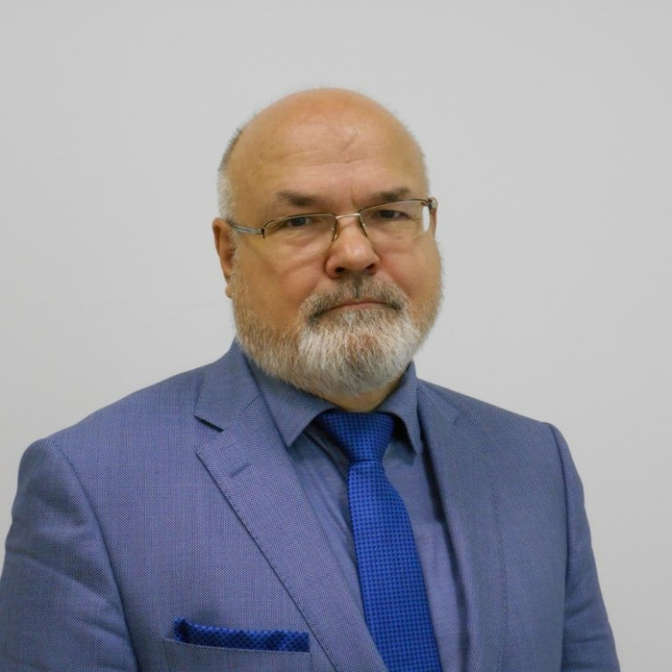
ГОСУДАРСТВЕННОЕ АВТОНОМНОЕ ОБРАЗОВАТЕЛЬНОЕ
УЧРЕЖДЕНИЕ ВЫСШЕГО ОБРАЗОВАНИЯ ГОРОДА МОСКВЫ
МОСКОВСКИЙ ГОРОДСКОЙ ПЕДАГОГИЧЕСКИЙ УНИВЕРСИТЕТ
Институт педагогики и психологии образования
Международный креатив-форум
«СОЦИАЛЬНАЯ ДИДАКТИКА: ЗА ПРЕДЕЛАМИ ПРИВЫЧНЫХ ПОНЯТИЙ»
УЧЕБНАЯ ГРАМОТНОСТЬ:
ценностные приоритеты и
содержательные особенности
ведущей функциональной
грамотности обучающегося
Воровщиков Сергей Георгиевич,
д.п.н., профессор, VorovshikovSG@mgpu.ru

Slide 2
…Я не могу поверить, чтобы наука могла подвинуться далеко, когда ученые ее тянут в разные стороны!
Фауст из философского романа В.Ф. Одоевский «Русские ночи»
ФУНКЦИОНАЛЬНАЯ ГРАМОТНОСТЬ – это владение на базовом уровне элементарными действиями, необходимыми для осуществления деятельности в определённой сфере (А.В. Хуторской)
Математическая формула функции y = f (x).
С педагогической точки зрения:
- х – готовность человека,
- y – результат применения этой готовности в действии,
- f – функция, позволяющая человеку с готовностью «х», получить результат «y».
Если переходить к обучению, то задача учителя – научить ученика добиваться результата «y», имея готовность «x»

Slide 3
Для развития функциональной грамотности учитель должен:
1. Иметь заданный результат – образовательный стандарт «y»;
2. Продиагностировать необходимую готовность ученика «x»;
3. Знать способы организации создания учеником результата «y»;
4. Владеть методикой обучения ученика с готовностью «x» достижению результата «y» (А.В. Хуторской)
Учебная грамотность обучающихся – владение обучающимися на базовом уровне элементарными действиями, необходимыми для разработки проекта и проведения исследования
(Хуторской А.В. Функциональная грамотность в образовании / А.В. Хуторской, С.Г. Воровщиков, Г.А. Андрианова и др.: науч.-методич. пособие; под ред. А.В. Хуторского. – М.: Издательство Института образования человека, 2023. – 123 с.)

Slide 4
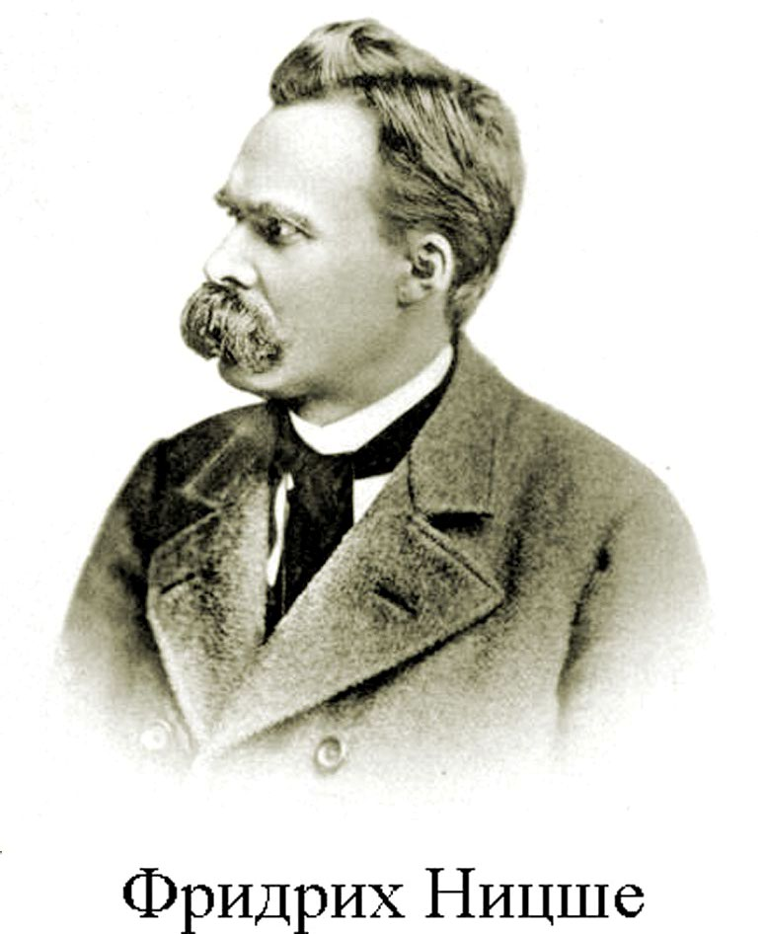
У кого, есть «Зачем», тот выдержит любое «Как». Фридрих Ницше
«ЗАЧЕМ?»

Slide 5
Основные направления исследований отечественных дидактов общеучебных умений с 70-ых годов ХХ в. по н/в:
- определение понятия «общеучебные умения»;
- поиск и обоснование классификационных оснований для группировки умений;
- различная группировка общеучебных умений;
- установление специфических особенностей отдельных групп общеучебных умений;
- выявление динамики развития каждой группы умений;
- определение роли конкретных учебных предметов в совершенствовании тех или иных групп общеучебных умений и т.д.
Notes:
5

Slide 6
Требования к классификации общеучебных умений
- соблюдать логические правила классификации;
- создаваться с учетом достижений не только психологии, но и гносеологии, педагогики;
- учитывать требования современных примерных программ учебных курсов;
- обладать обоснованными в пояснительной записке основаниями для классификации умений;
- содержать конкретные операционально представленные формулировки умений;
- включать определение необходимых понятий и алгоритмов реализации умений;
- иметь удобную для пользователя нумерацию умений.

Slide 7
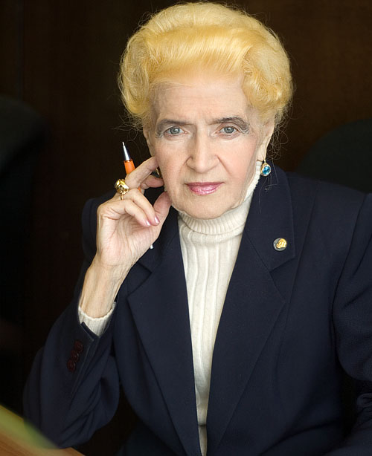
 | …в дидактике и школьной практике недостаточно уделяется внимания умениям осуществлять процесс учения Шамова Т.И. Активизация учения школьников. 1976 г.

Slide 8
Классификация общеучебных умений
(Д.В. Татьянченко и С.Г. Воровщиков)
  1. Учебно-управленческие умения.
  2. Учебно-информационные умения.
  2.1. Умения работать с письменными текстами.
  2.2. Умения работать с устными текстами.
  2.3. Умения работать с реальными объектами как источниками информации.
  3. Учебно-логические умения.
  3.1. Анализ и синтез.
  3.2. Сравнение.
  3.3. Обобщение и классификация.
  3.4. Определение понятий.
  3.5. Доказательство и опровержение.
  3.6. Определение и решение проблем.
«ЧТО?»

Slide 9
2.1.12. Составлять простой план письменного текста.
План – это последовательное представление частей содержания изученного текста в кратких формулировках, отражающих тему и/или основную мысль.
Тема – это исходный пункт текста или его части, то, относительно чего нечто утверждается или спрашивается.
Основная мысль – это то, что утверждается или спрашивается о теме.
Простой план – это план, включающий название значительных частей текста. Графическая форма записи простого плана выглядит следующим образом:
1.
2.
3. и т.д.
2.1.13. Грамотно и каллиграфически правильно (т.е. разборчиво, связно, в соответствии с утвержденными нормами) списывать и писать под диктовку тексты. Темп письма и объем текста соответствуют утвержденной норме.

Slide 10
МОДЕЛЬ ВНУТРИШКОЛЬНОЙ СИСТЕМЫ УЧЕБНО-МЕТОДИЧЕСКОГО ОБЕСПЕЧЕНИЯ ОСВОЕНИЯ УЧЕБНОЙ ГРАМОТНОСТИ (УГ)
Как?
1. Социально-педагогические ценности освоения УГ как ведущей функциональной грамотности обучающихся
2. Содержание деятельностного компонента УГ в виде классификации общеучебных умений (в стандарте =УУД)
3. Учебно-методический комплекс метапредметных курсов, обеспечивающих целенаправленное освоение приоритетных компонентов УГ
4. Учебно-методический комплекс метапредметных учебных занятий, обеспечивающих целенаправленное освоение УГ
5. Управленческо-методические нормы организации и осуществления проектной и исследовательской деятельности, способствующей применению в творческом режиме УГ
6. Программно-методическое обеспечение реализации программа дополнительного образования, способствующих развитию готовности учащихся осуществлять самоуправляемую учебно-познавательную деятельность.
7. Реализация учебно-методического сопровождения воспитательных акций и мероприятий, демонстрирующих позитивный потенциал ценности учебно-познавательной деятельности
8. Соблюдение требований к ведению портфолио социокультурных достижений учащихся, максимально развивающему учебно-управленческие умения школьников
и т.д.

Slide 11

Воровщиков Сергей Георгиевич, доктор педагогических наук, профессор
VorovshikovSG@mgpu.ru
Решения проблем могут умирать, но сами проблемы всегда пребывают живыми. Если бы это было не так, у философии не было бы столь долгой истории!
Харальд Хеффдинг, профессор Копенгагенского университета, Учитель Нильса Бора
Спасибо за внимание !

